Slide 1



ANGULAR
11b
Conectar el Frontend con el Backend
Servicios: Borrar y Actualizar
César Aguilera Sepúlveda
caguilsepulveda@gmail.com
Desarrollo FrontEnd con Angular – código 634529

Slide 2

Integrar Frontend con Backend
Nuestro proyecto hasta ahora está integrado con el Backend para consultar productos y crear de forma simple nuevos productos.
Hoy integraremos la operación que permite eliminar un producto existente.
Hoy integraremos la operación que permite actualizar un producto.
El objetivo es que nuestra aplicación en Angular trabaje todas sus operaciones con datos reales.
Desarrollo FrontEnd con Angular – código 634529

Slide 3
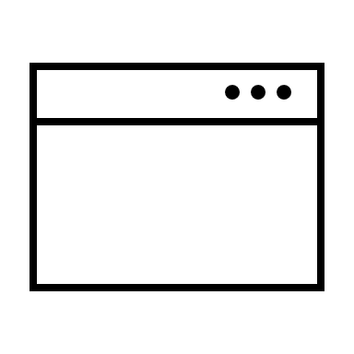




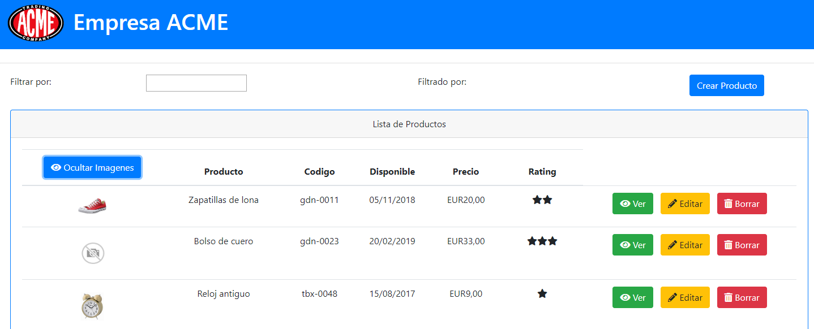


Arquitectura de la Aplicación
App cliente
App servidor
app.ts
product.ts
app.html
app.js
crearProducto()
saveProduct()
app.post('/producto')
ngOnInit()
getProducts()
app.get('/productos')
deleteProduct()
deleteProduct()
app.delete('/producto/:id')
updateProduct()
updateProduct()
app.put('/producto/:id')
product-list.html
product-list.ts
Vista
Lógica
Servicio
Operaciones
Desarrollo FrontEnd con Angular – código 634529

Slide 4
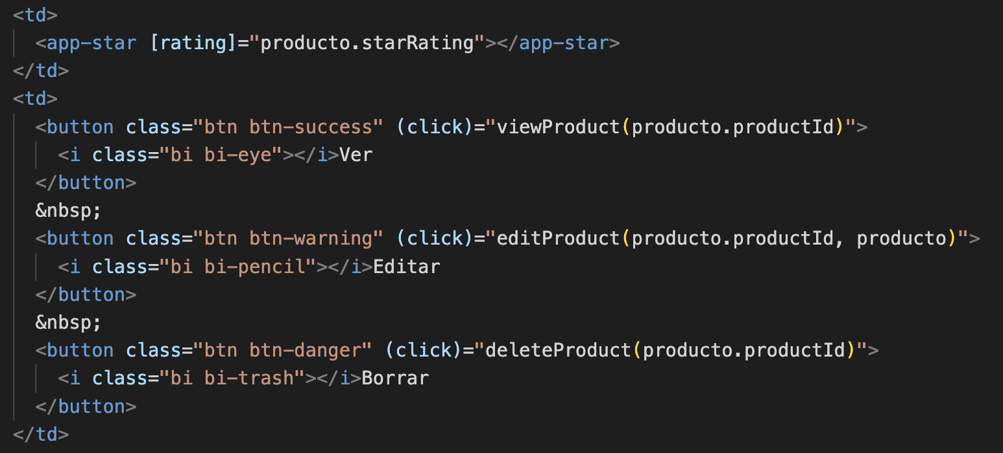
Consumir Servicio Borrar Producto
Modificar la vista para que aparezcan el resto de los botones de CRUD.
product-list.html
Obtenemos el id del producto desde la variable que contiene los datos de los productos
Desarrollo FrontEnd con Angular – código 634529

Slide 5
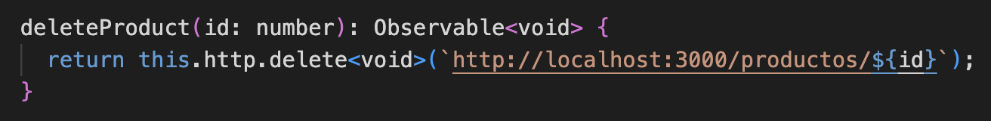
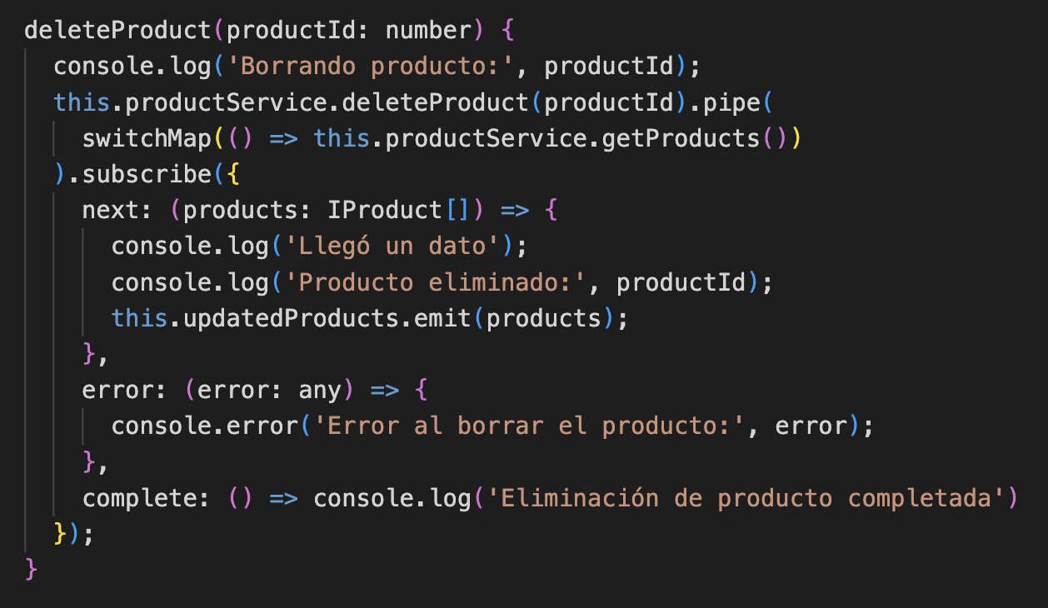
Consumir Servicio Borrar Producto
Implementar el servicio para borrar un producto
product.ts (servicio)
product-list.ts (componente hijo)
output definido previamente para emitir al componente padre el evento con los datos actualizados
Desarrollo FrontEnd con Angular – código 634529

Slide 6
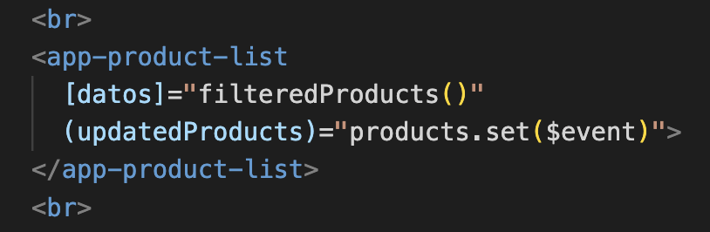
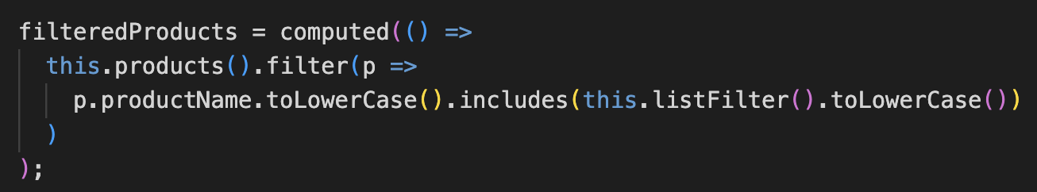
Consumir Servicio Borrar Producto…
Implementar el servicio para borrar un producto
app.html (componente padre)
escuchar los eventos emitidos por el componente hijo y seteamos los productos.
¿Qué sucedió?
la lista filtrada de productos se recalcula
Desarrollo FrontEnd con Angular – código 634529

Slide 7
Consumir Servicio Borrar Producto…
Observar los resultados al presionar el botón (Animación).
Desarrollo FrontEnd con Angular – código 634529

Slide 8
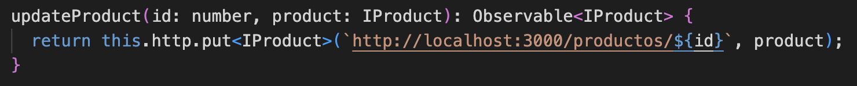
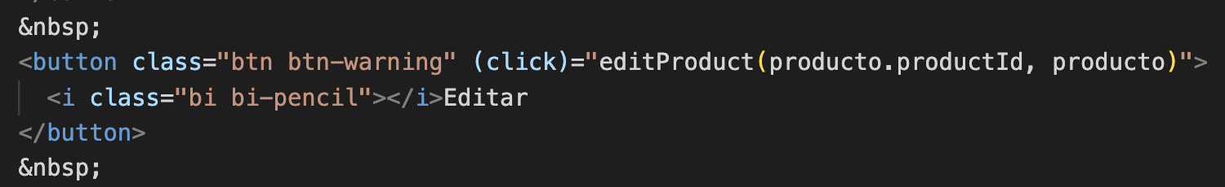
Consumir Servicio Actualizar Producto…
Actualizar un producto
product.ts (servicio)
Actualizar un producto
product-list.html (componente hijo)
Desarrollo FrontEnd con Angular – código 634529

Slide 9
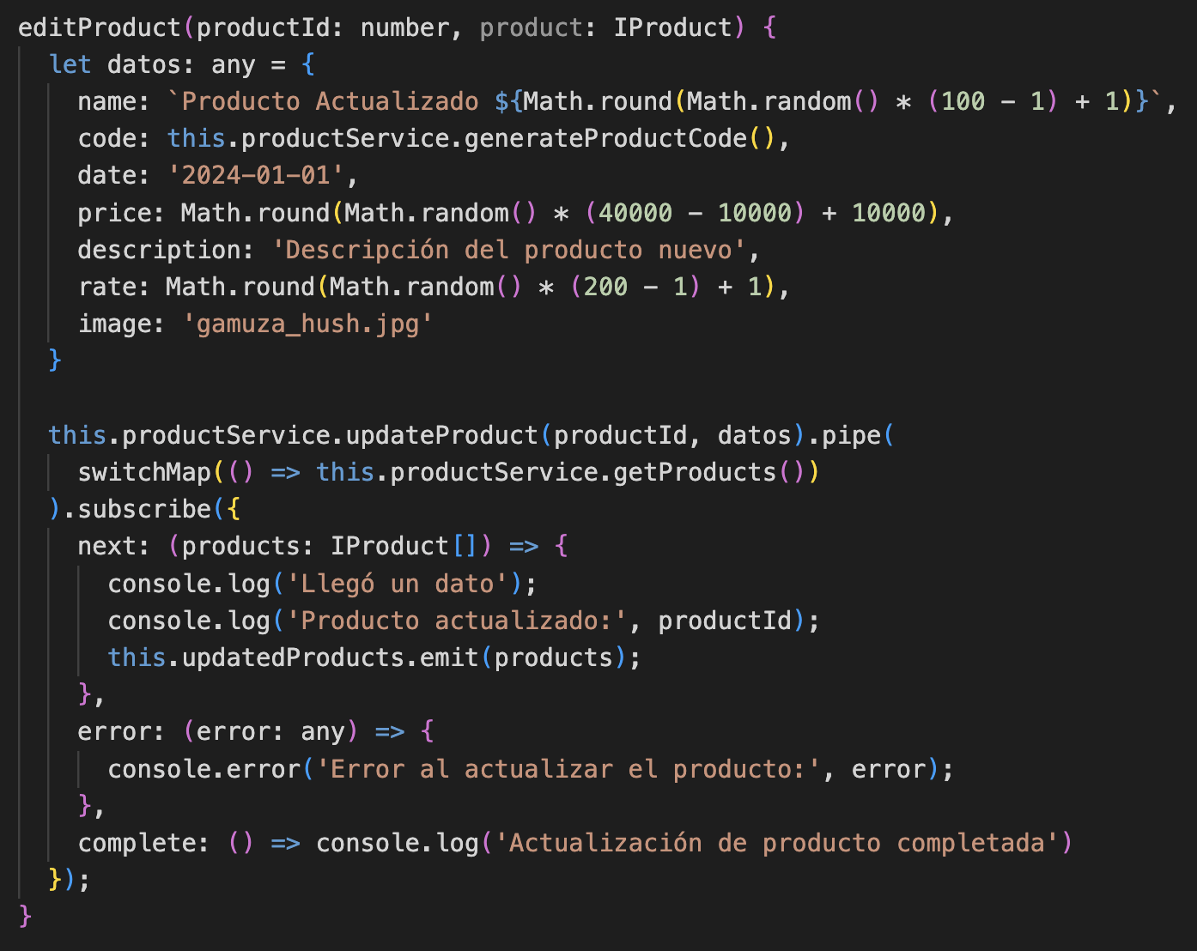
Consumir Servicio Actualizar Producto
Actualizar un producto
product-list.ts (componente hijo)
se modifican datos al azar
se emite la lista actualizada al componente padre
Desarrollo FrontEnd con Angular – código 634529

Slide 10
Consumir Servicio Actualizar Producto…
Observar los resultados al presionar el botón (Animación).
Desarrollo FrontEnd con Angular – código 634529

Slide 11
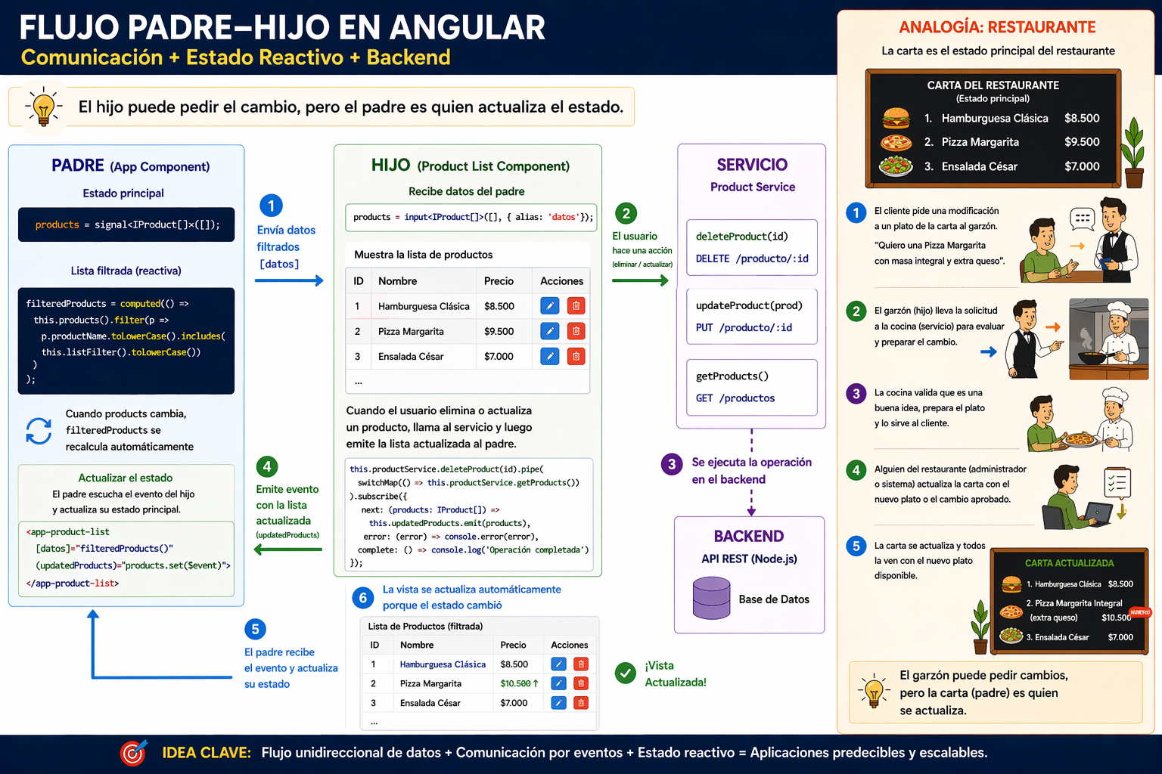
Resumen
Desarrollo FrontEnd con Angular – código 634529

